Slide 1

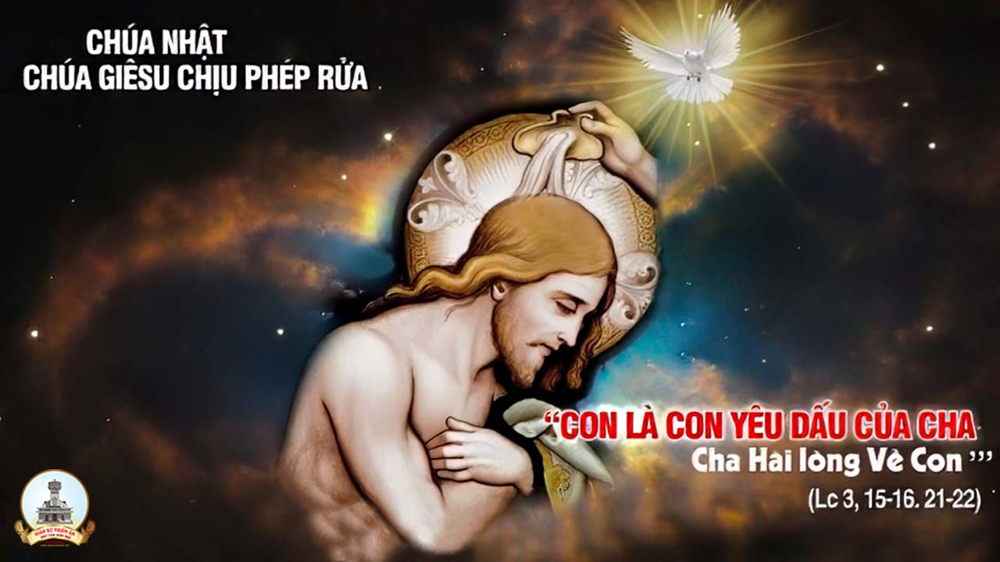

Slide 2
Ca Nhập Lễ
BÊN BỜ SÔNG GIOĐAN
Lm. Mi Trầm

Slide 3
Đk: Bên bờ sông, bờ sông Gio-đan. Chúa đã chịu phép Rửa bởi tay Gio-an. Các tầng trời mở ra và nghe có tiếng Chúa Cha:

Slide 4
"Này là Con Ta rất đẹp lòng Ta. Hãy nghe Lời Người, hãy nghe Lời Người".

Slide 5
Tk1. Người là Đấng vô tội, Người muốn nêu gương cho đời. Hỡi loài người tội lỗi, hãy trở về với Chúa.

Slide 6
Đk: Bên bờ sông, bờ sông Gio-đan. Chúa đã chịu phép Rửa bởi tay Gio-an. Các tầng trời mở ra và nghe có tiếng Chúa Cha:

Slide 7
"Này là Con Ta rất đẹp lòng Ta. Hãy nghe Lời Người, hãy nghe Lời Người".

Slide 8
Tk2. Người là Chúa đất trời, Người đến mang thân con người. Xóa lệnh phạt ngày xưa, chính tội là hồng phúc.

Slide 9
Đk: Bên bờ sông, bờ sông Gio-đan. Chúa đã chịu phép Rửa bởi tay Gio-an. Các tầng trời mở ra và nghe có tiếng Chúa Cha:

Slide 10
"Này là Con Ta rất đẹp lòng Ta. Hãy nghe Lời Người, hãy nghe Lời Người".

Slide 12
KINH VINH DANH
Ca Lên Đi 2

Slide 13
KINH VINH DANH

Slide 14
Chủ tế: Vinh danh Thiên Chúa trên các tầng trời. Và bình an dưới thế, bình an dưới thế cho người thiện tâm.

Slide 15
Chúng con ca ngợi Chúa. Chúng con chúc tụng Chúa. Chúng con thờ lạy Chúa. Chúng con tôn vinh Chúa. Chúng con cảm tạ Chúa vì vinh quang cao cả Chúa.

Slide 16
Lạy Chúa là Thiên Chúa, là Vua trên trời, là Chúa Cha toàn năng. Lạy Con Một Thiên Chúa, Chúa Giê-su Ki-tô.

Slide 17
Lạy Chúa là Thiên Chúa, là Chiên Thiên Chúa, là Con Đức Chúa Cha. Chúa xoá tội trần gian, xin thương, xin thương, xin thương xót chúng con.

Slide 18
Chúa xoá tội trần gian, Xin nhận lời chúng con cầu khẩn. Chúa ngự bên hữu Đức Chúa Cha, xin thương, xin thương, xin thương xót chúng con.

Slide 19
Vì lạy Chúa Giê-su Ki-tô, chỉ có Chúa là Đấng Thánh, chỉ có Chúa là Chúa, chỉ có Chúa là Đấng Tối Cao, cùng Đức Chúa Thánh Thần trong vinh quang Đức Chúa Cha. A-men. A-men.

Slide 21
KINH VINH DANH

Slide 22
Chủ tế: Vinh danh Thiên Chúa trên các tầng trời.
A+B: Và bình an dưới thế cho người thiện tâm.

Slide 23
A: Chúng con ca ngợi Chúa.
B: Chúng con chúc tụng Chúa.
A: Chúng con thờ lạy Chúa.
B: Chúng con tôn vinh Chúa.

Slide 24
A: Chúng con cảm tạ Chúa vì vinh quang cao cả Chúa.
B: Lạy Chúa là Thiên Chúa, là Vua trên trời, là Chúa Cha toàn năng.

Slide 25
A: Lạy con một Thiên Chúa, Chúa Giêsu Kitô.
B: Lạy Chúa là Thiên Chúa, là Chiên Thiên Chúa là Con Đức Chúa Cha.

Slide 26
A: Chúa xóa tội trần gian, xin thương xót chúng con.
B: Chúa xóa tội trần gian, xin nhậm lời chúng con cầu khẩn.

Slide 27
A: Chúa ngự bên hữu Đức Chúa Cha, xin thương xót chúng con.
B: Vì lạy Chúa Giêsu Kitô, chỉ có Chúa là Đấng Thánh.

Slide 28
Chỉ có Chúa là Chúa, chỉ có Chúa là đấng tối cao.
A+B: Cùng Đức Chúa Thánh Thần trong vinh quang Đức Chúa Cha.
Amen.

Slide 29

Bài đọc 1
Vinh quang Đức Chúa sẽ tỏ hiện, và mọi người phàm sẽ cùng được thấy.
Bài trích sách ngôn sứ I-sai-a.

Slide 30
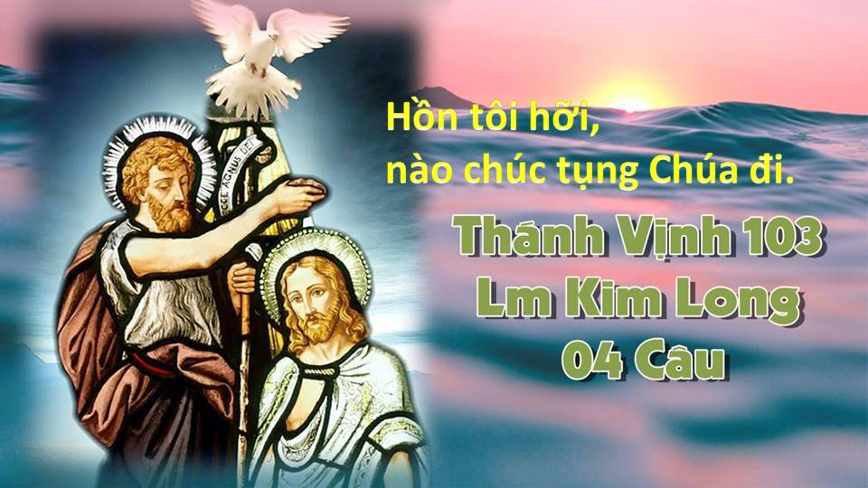
Thánh Vịnh 103
Chúa Giêsu Chịu Phép Rửa
Năm C
Lm Kim Long
04 Câu

Slide 31
Đk: Hồn tôi hỡi hãy chúc tụng Chúa Trời.

Slide 32
Tk1: Hồn tôi hỡi chúc tụng Chúa đi, lạy Thiên Chúa đấng con thờ kính, Ngài cao cả muôn trùng. Áo Ngài mặc toàn oai phong lẫm liệt, cầm bào Ngài khoác muôn vạn ánh hào quang.

Slide 33
Đk: Hồn tôi hỡi hãy chúc tụng Chúa Trời.

Slide 34
Tk2: Kỳ công Chúa, quá nhiều Chúa ơi, thật phong phú với muôn màu sắc đầy ắp dương gian này. Với vạn vật Ngài khôn ngoan tác thành, linh hồn tôi hỡi, ca tụng Chúa trời đi.

Slide 35
Đk: Hồn tôi hỡi hãy chúc tụng Chúa Trời.

Slide 36
Tk3: Kìa muôn thú ngước nhìn Chúa luôn, đợi trông Chúa dũ thương nhìn đến dọn bữa cho no lòng. Chúng vội vàng lượm ngay khi Chúa tặng, thỏa lòng vì những ân lộc Chúa rộng ban.

Slide 37
Đk: Hồn tôi hỡi hãy chúc tụng Chúa Trời.

Slide 38
Tk4: Vừa khi Chúa rút lại khí thiêng, là thân chúng trở lui bụi cát vì tắt hơi thở rồi. Muốn tạo lại Ngài ban sinh khí vào, bởi Ngài đổi mới bộ mặt của trần gian.

Slide 39
Đk: Hồn tôi hỡi hãy chúc tụng Chúa Trời.

Slide 40
Bài đọc 2
Thiên Chúa đã cứu chúng ta nhờ phép rửa ban ơn Thánh Thần, để chúng ta được tái sinh và đổi mới.
Bài trích thư của thánh Phao-lô tông đồ gửi ông Ti-tô.

Slide 41
Alleluia-alleluia: Gioan nói: Đấng sẽ đến sau tôi thì uy lực hơn tôi. Người sẽ rửa các ngươi trong lửa và Thánh Thần. Alleluia.

Slide 43
KINH TIN KÍNH

Slide 44
Tôi tin kính một Thiên Chúa là Cha toàn năng, Đấng tạo thành trời đất, muôn vật hữu hình và vô hình.

Slide 45
Tôi tin kính một Chúa Giêsu Kitô, Con Một Thiên Chúa, Sinh bởi Đức Chúa Cha từ trước muôn đời.

Slide 46
Người là Thiên Chúa bởi Thiên Chúa, Ánh Sáng bởi Ánh Sáng, Thiên Chúa thật bởi Thiên Chúa thật,

Slide 47
được sinh ra mà không phải được tạo thành, đồng bản thể với Đức Chúa Cha: nhờ Người mà muôn vật được tạo thành.

Slide 48
Vì loài người chúng ta và để cứu độ chúng ta, Người đã từ trời xuống thế.

Slide 49
Bởi phép Đức Chúa Thánh Thần, Người đã nhập thể trong lòng Trinh Nữ Maria, và đã làm người.

Slide 50
Người lên trời, ngự bên hữu Đức Chúa Cha, và Người sẽ lại đến trong vinh quang để phán xét kẻ sống và kẻ chết, Nước Người sẽ không bao giờ cùng.

Slide 51
Tôi tin kính Đức Chúa Thánh Thần là Thiên Chúa và là Đấng ban sự sống, Người bởi Đức Chúa Cha và Đức Chúa Con mà ra,

Slide 52
Người được phụng thờ và tôn vinh cùng với Đức Chúa Cha và Đức Chúa Con: Người đã dùng các tiên tri mà phán dạy.

Slide 53
Tôi tin Hội Thánh duy nhất thánh thiện công giáo và tông truyền.

Slide 54
Tôi tuyên xưng có một Phép Rửa để tha tội. Tôi trông đợi kẻ chết sống lại và sự sống đời sau. Amen.

Slide 55
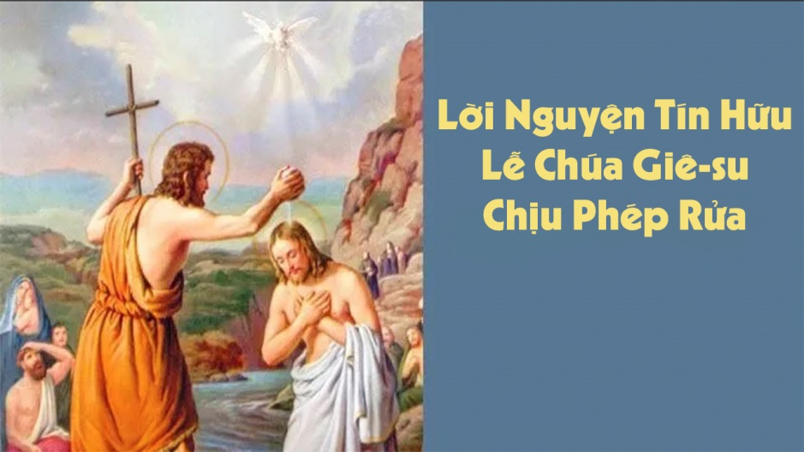

Slide 56
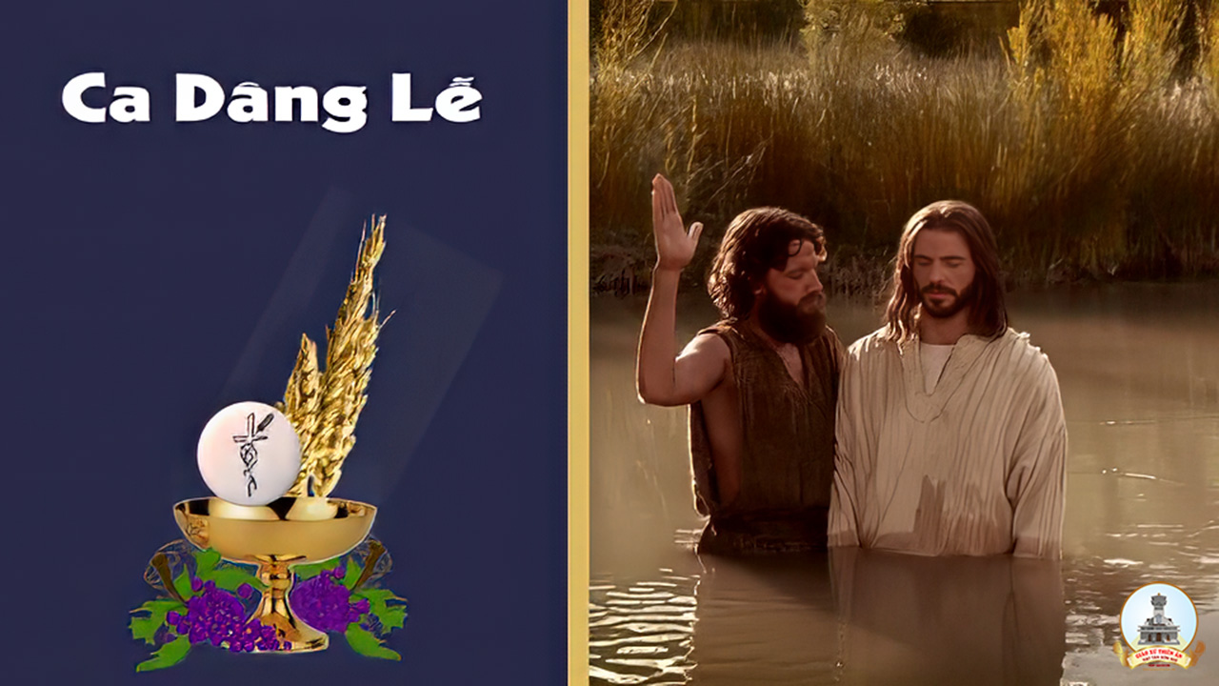
ĐÂY LỄ VẬT
Lm. Phương Anh

Slide 57
Ca Dâng Lễ

Slide 58
Tk1: Chúa ơi ! sau bao lao nhọc với bao mồ hôi trong khi lao tác. Thì giờ đây con thu được rượu bánh thơm lành.

Slide 59
Đk: Đây lễ vật, đây lễ vật con chân thành xin dâng lên Cha. Đây lễ vật, đây lễ vật con chân thành xin dâng lên Cha.

Slide 60
Tk2: Chúa ơi ! nếu Chúa không nhận lễ vật toàn thiêu con dâng lên Chúa. Thì giờ đây xin thương nhận ngay tấm thân con.

Slide 61
Đk: Đây lễ vật, đây lễ vật con chân thành xin dâng lên Cha. Đây lễ vật, đây lễ vật con chân thành xin dâng lên Cha.

Slide 63
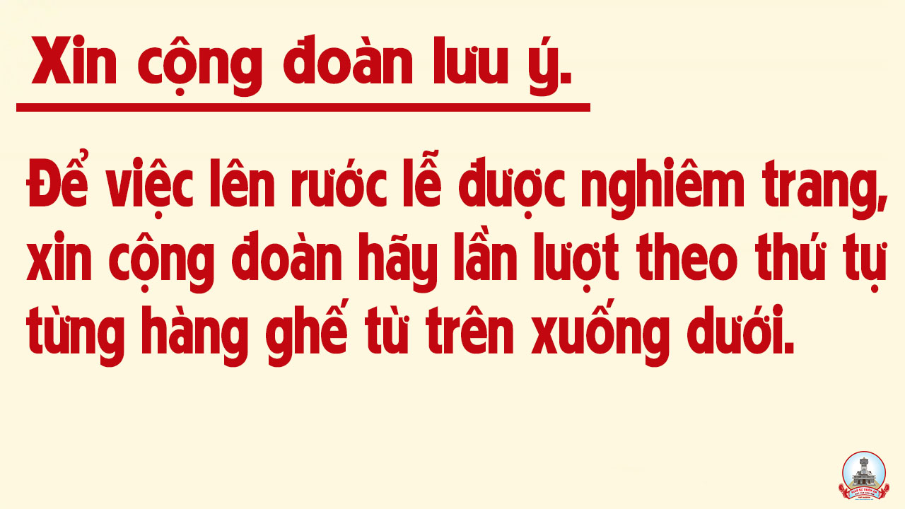

Slide 64
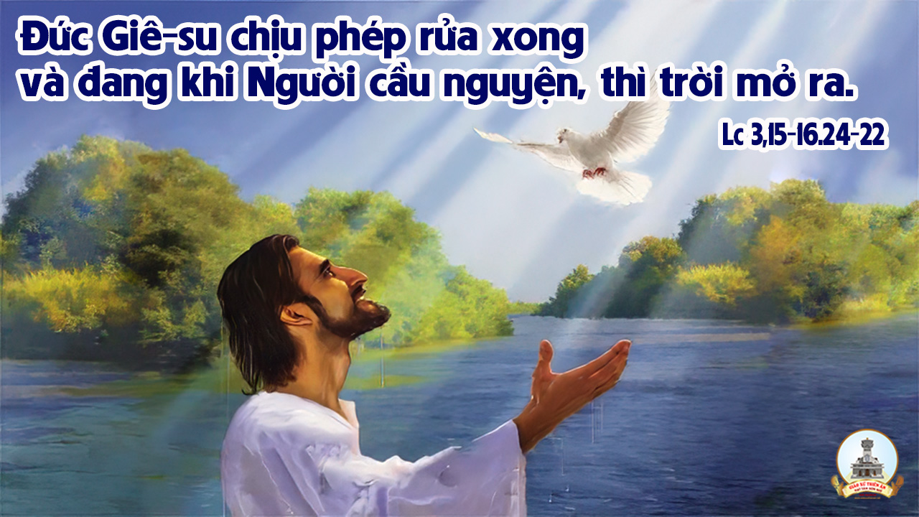

Slide 65
Ca Nguyện Hiệp Lễ
Trên Sông Gio-Đan
Chúa Giêsu Chịu Phép Rửa - Năm C

Slide 66
Tk1: Trên sông Gio-đan năm nào, Gioan thanh tẩy dân chúng. Bên bờ sông Gio-đan ngọt ngào, Chúa Giê-su đã làm phép rửa.

Slide 67
Thánh Thần ngự xuống trên Ngài, và có tiếng Chúa Cha từ trời phán: Con là Con yếu dấu Cha Con thật đẹp lòng Cha.

Slide 68
Đk: Con xin cho trái đất này, Thánh Thần Chúa luôn đổi mới, con xin cho hết nhân trần, được Chúa Thánh Thần sáng soi.

Slide 69
Con xin tạ ơn Chúa Trời, đã nhận con làm con Chúa. Con xin năm tháng trong đời, tôn thờ Thiên Chúa là Vua.

Slide 70
Tk2: Khiêm nhu như Gioan hôm nào, loan tin cho Ngài sẽ đến. Bao năm trôi theo dòng đời, nhớ loan tin ơn Ngài cứu độ.

Slide 71
Sống Lời Chúa bằng chính con người, là giúp kẻ cùng khốn, ước gì bao nhiêu thế nhân tin vào một tình thương

Slide 72
Đk: Con xin cho trái đất này, Thánh Thần Chúa luôn đổi mới, con xin cho hết nhân trần, được Chúa Thánh Thần sáng soi.

Slide 73
Con xin tạ ơn Chúa Trời, đã nhận con làm con Chúa. Con xin năm tháng trong đời, tôn thờ Thiên Chúa là Vua.

Slide 74
Tk3: Trên nơi dương gian bao người, chưa tin ngôi lời Thiên Chúa, trong đêm con xin nguyện cầu, sẽ loan tin như ngọn gió lùa.

Slide 75
Chính ngọn gió dịu mát tâm hồn, là giúp người nghèo đói, con hằng xin cho thế nhân tin vào tình Cha.

Slide 76
Đk: Con xin cho trái đất này, Thánh Thần Chúa luôn đổi mới, con xin cho hết nhân trần, được Chúa Thánh Thần sáng soi.

Slide 77
Con xin tạ ơn Chúa Trời, đã nhận con làm con Chúa. Con xin năm tháng trong đời, tôn thờ Thiên Chúa là Vua.

Slide 78
Tk4: Như mây bay trên non ngàn, nhân gian vui đùa gian dối. Đâu hay mai kia sẽ tàn, có chi đâu những gì của đời!

Slide 79
Hãy nhận biết tình Chúa cao vời, và hãy hiến trọn cuộc sống. Trở thành con yêu dấu Cha, quê trời là niềm vui.

Slide 80
Đk: Con xin cho trái đất này, Thánh Thần Chúa luôn đổi mới, con xin cho hết nhân trần, được Chúa Thánh Thần sáng soi.

Slide 81
Con xin tạ ơn Chúa Trời, đã nhận con làm con Chúa. Con xin năm tháng trong đời, tôn thờ Thiên Chúa là Vua.

Slide 82
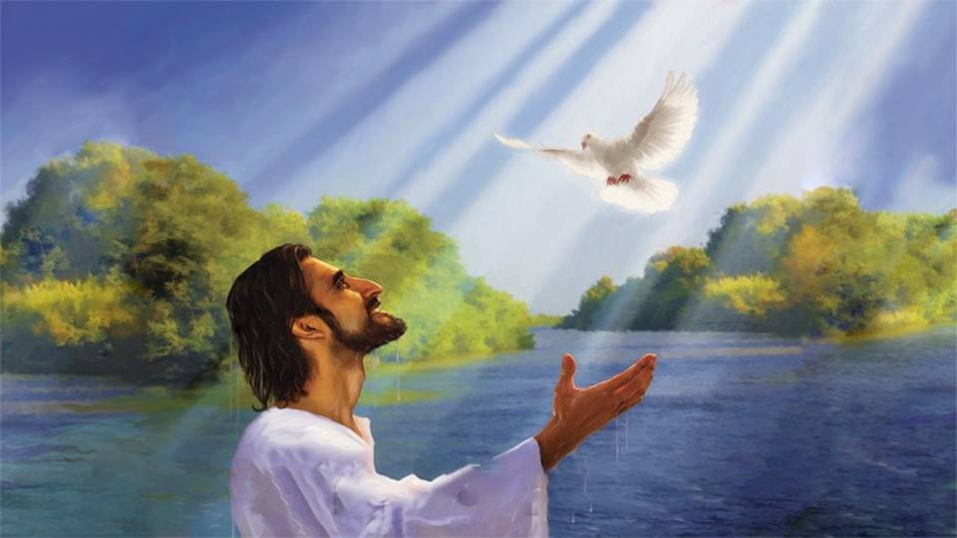

Slide 83
Ca Kết Lễ
Này Chính Chúa
Đức Tuấn

Slide 84
Đk: Này chính Chúa đã sai tôi đi. Sai tôi đi loan báo Tin Mừng. Này chính Chúa đã thánh hiến tôi. Sai tôi đi Người sai tôi đi.

Slide 85
Tk1: Sai tôi đến với người nghèo khó. Sai tôi đến với người lao tù. Đem Tin Mừng giải thoát: Thiên Chúa đã cứu tôi.

Slide 86
Tk2: Sai tôi đến với người than khóc. Sai tôi đến với người âu sầu. Đem Tin Mừng an ủi: Thiên Chúa đã cứu tôi.

Slide 87
Đk: Này chính Chúa đã sai tôi đi. Sai tôi đi loan báo Tin Mừng. Này chính Chúa đã thánh hiến tôi. Sai tôi đi Người sai tôi đi.

Slide 88
Tk3: Sai tôi đến với người đau yếu. Sai tôi đến với người thất vọng. Đem Tin Mừng chân lý: Thiên Chúa đã cứu tôi.

Slide 89
Tk4: Sai tôi đến với người tội lỗi. Sai tôi đến với người lao nhọc. Đem Tin Mừng cứu rỗi: Thiên Chúa đã cứu tôi.

Slide 90
Đk: Này chính Chúa đã sai tôi đi. Sai tôi đi loan báo Tin Mừng. Này chính Chúa đã thánh hiến tôi. Sai tôi đi Người sai tôi đi.

